Slide 1
Criando um Cluster com JBOSS

Slide 2
Agenda
Estrutura de pastas do JBOSS
Funcionamento de um cluster
Modos de execução
Clusterização
  Configuração
  Teste
Referências

Slide 3
Estrutura de pastas
appclient
bin
  domain.sh
  standalone.sh
  add-user.sh
bundles
docs
domain
  config
    domain.xml
    host.xml
modules
standalone
welcome-content
jboss-modules.jar
*.txt

Slide 4
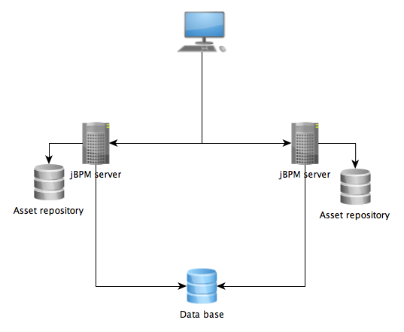
Funcionamento de um cluster

Slide 5
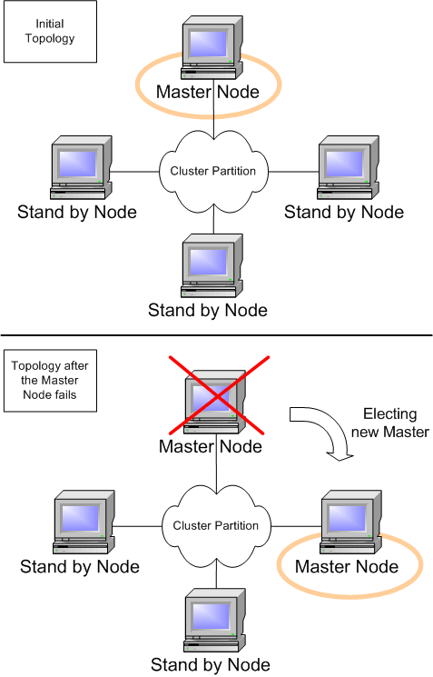
Modos de execução
Standalone
Domain

Slide 6
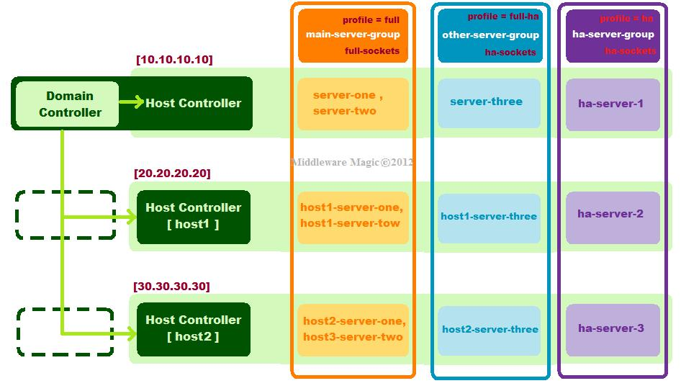
Clusterização no modo domain

Slide 7
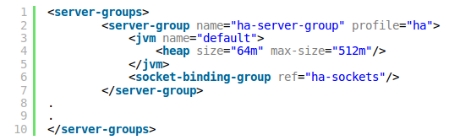
Clusterização no modo domain
No Domain Controller (escolher uma máquina)
  domain/configuration/domain.xml

Slide 8

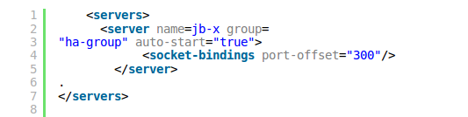
Clusterização no modo domain
No Host Controller (Em todas a máquinas)
  domain/configuration/host.xml

Slide 9
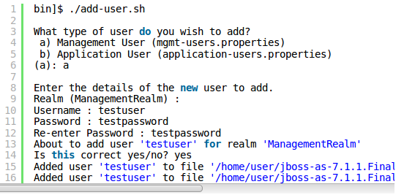
Clusterização no modo domain
Criando um usuário para administrar o sistema
  O usuário deve ter o mesmo nome do host Domain Controller

Slide 10
Starting JBoss
Na Pasta bin
Domain Controller
  ./domain.sh -b {{domain_ip}} -bmanagement {{domain_ip}}
Host Controller
  ./domain.sh -b {{host_ip}} -bmanagement {{host_ip}} -Djboss.domain.master.address= {{domain_ip}} -Djboss.domain.master.port=9999

Slide 11
Resumindo...
Configurar os arquivos domain.xml e host.xml na máquina que será o Domain Controller;
Startar o Domain Controller;
Criar um usuário com o nome do host configurado no Domain Controller;
Configurar o arquivo host.xml nas máquinas que serão Host Controller usando a chave do usuário criado anteriormente;
Startar o Host Controller;
Acessar http://{{domain_ip}}:9090/console

Slide 12
Clusterização – Teste
Fazer deploy de uma aplicação com a tag distributable no arquivo web.xml
  https://github.com/jaysensharma/MiddlewareMagicDemos/blob/master/JBossAS/Cluster/ClusterTest_WebApp/ClusterWebApp.war
Executar chamadas do servidor de clientes diferentes
Desligar um servidor e continuar a fazer as requisições.

Slide 13
Bonus
Pesquisar sobre balanceador de carga para redistribuir as requisições entre os nós do cluster.
  Buscar por mod_jk

Slide 14
Referências
https://docs.jboss.org/author/display/AS71/AS7+Cluster+Howto
http://middlewaremagic.com/jboss/?p=1969
http://www.mastertheboss.com/jboss-server/jboss-as-7/jboss-as-7-domain-configuration?showall=
http://middlewaremagic.com/jboss/?p=120

